Slide 1
TALLER B3-T4
Predicción de retornos con redes neuronales
Competición de modelos, preprocesado financiero y comparación de carteras en 2025
23
16
320
activos financieros
combinaciones de ventanas
ejecuciones modelo-ventana
Módulo 3 · Inteligencia Artificial Básica

Slide 2
MODELOS
01
Qué hemos probado y por qué es comparable
Familia | Probados | Ganan
Baselines | 5 | 4
Densas | 5 | 3
Recurrentes | 4 | 5
Convolucionales | 4 | 3
Mixtas | 2 | 1
Taller B3-T4 | Redes neuronales para series financieras

Slide 3
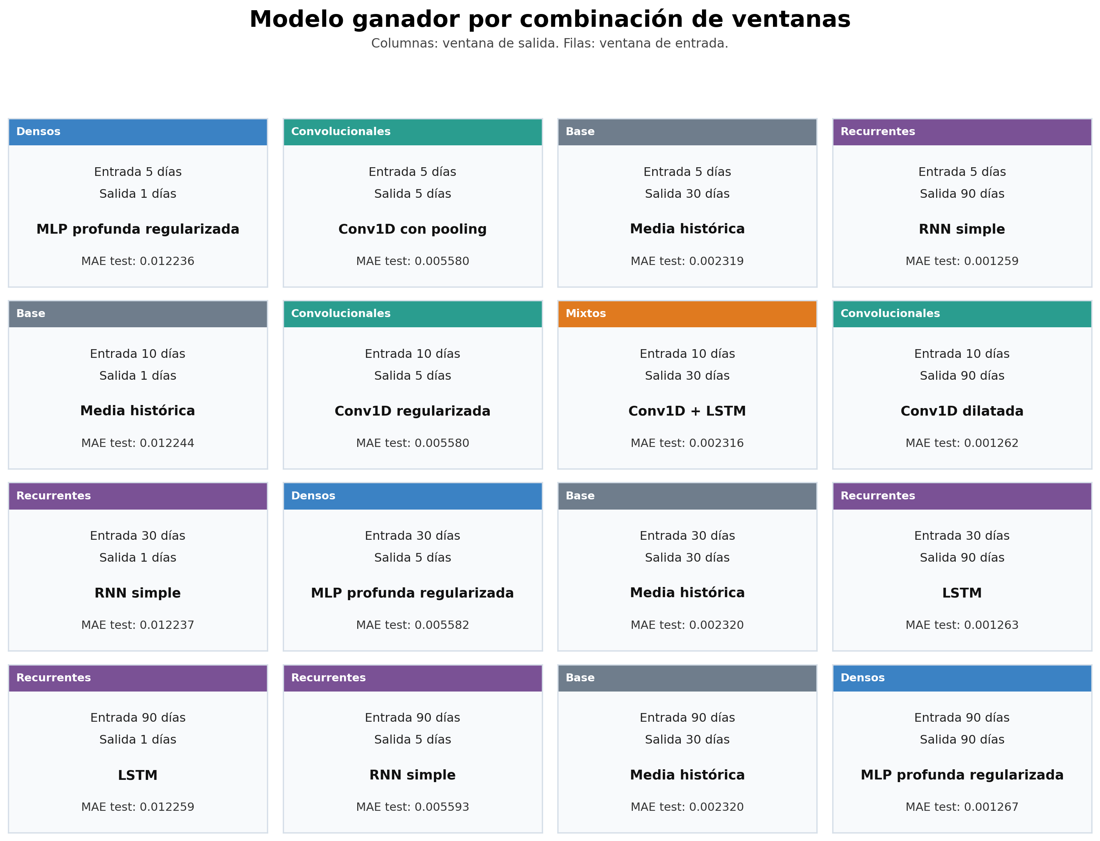
COMPETICIÓN
02
Modelo ganador por combinación de ventanas
Lectura rápida
Salida 1 día: diferencias pequeñas y mucho ruido.
Salida 30 días: la media histórica es muy difícil de batir.
Salida 90 días: vuelven a ganar redes en todas las entradas.
No domina una sola familia: el horizonte manda.
Taller B3-T4 | Redes neuronales para series financieras

Slide 4
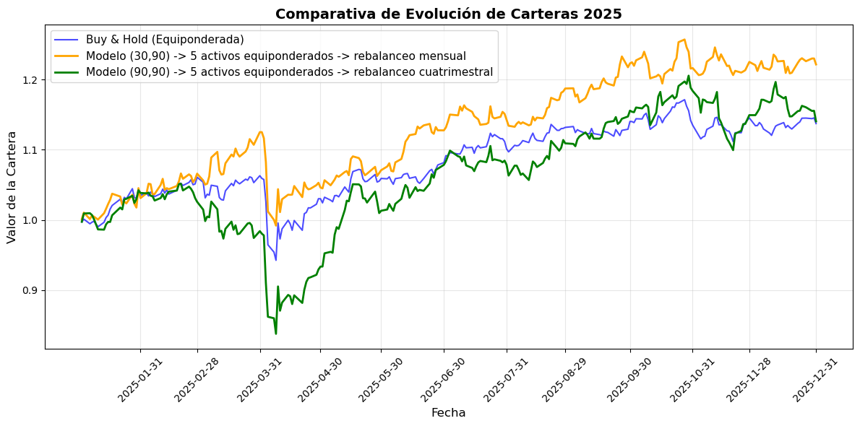
INVESTIGACIÓN
03
De la predicción al resultado de cartera en 2025
Taller B3-T4 | Redes neuronales para series financieras

Slide 5
REFLEXIÓN
04
Qué aprendemos de los resultados
1. La salida larga reduce el error
2. Batir baselines no es trivial
3. Predicción ≠ decisión financiera
Al predecir medias de más días, el objetivo queda más suavizado. Por eso el MAE de salida 90 es menor que el de salida 1.
La media histórica gana varias combinaciones, especialmente en salida 30 días. Eso nos dice que el mercado tiene mucho ruido y que una red compleja no mejora automáticamente.
La investigación transforma predicciones en carteras. El modelo (30,90) mejora rentabilidad en 2025, pero hay que leerlo junto a volatilidad, costes de transacción y estabilidad temporal.
MAE medio del mejor modelo:
1 día: 12.24 · 5 días: 5.58 30 días: 2.32 · 90 días: 1.26 (valores ×10⁻³)
Defensa clave:
Conclusión
Usar baselines evita vender humo: si una red no supera una regla simple, no merece ser la ganadora.
El mejor modelo depende del horizonte y del uso final.
Taller B3-T4 | Redes neuronales para series financieras

